Slide 1
0.2 课程内容与学时安排(康第6版) 56学时
0 课程介绍
模电要学什么？
计算机学院48h
调整:45学时+3h机动
信息1:重点章
0 课程简介 (0h→1h)
说明1：机动3学时是预防节假日放假。
1 绪论 (2h→2h)
说明2：为配合课程“数字逻辑”，大家辛苦一下，提前看4.1节MOS管和4.2节。

2 运算放大器 (3h→3h)
3 二极管及其基本电路 (5h→4h)

4 MOS及其放大电路 (10h→8h)
6 频率响应 (4h→4h)
7 模拟集成电路 (7h)
→6h，删7.1节
5 BJT及其放大电路 (5h→4h)

2 运算放大器 (+2h, 综合,习题课)

8 反馈放大电路 (7h→7h)

10 信号处理与信号产生电路 (6h)
→4h，删10.1~10.3节
9 功率放大电路 (3h)
信息2
核心内容
(关键词)
删
1个电路
放大电路
11 直流稳压电源 (4h)
删
集成运放
2个器件
BJT
三极管
FET
Notes:
此页为48学时各章课件首页。右边留白——各章的关键

Slide 2
以下为2018年课件(共36页)

Slide 3
第2章 运算放大器
以器件为基础、以电子电路为手段，
实现：信号的产生、信号传输、信号处理

第1个
元器件
2.1 集成电路运算放大器
问题1：集成运放具有什么放大特性?
放大的线性边界条件?
1. 集成电路运算放大器的内部组成单元
2. 运算放大器的电路模型
2.2 理想运算放大器
问题2：运放电路的分析方法？
2.3 基本线性运放电路

2.3.1 同相放大电路
2.3.2 反相放大电路
问题3：运放电路的结构规律?
2.4 同相输入和反相输入
放大电路的其他应用

2.4.3 求和电路
2.4.1 求差电路
2.4.2 仪用放大器
2.4.4 积分电路和微分电路
(自学)
基本要求: 会利用“虚短”和“虚断”的概念，分析计算反相比例、同相比例、加、减、积分、微分等电路组成的各种运算电路。
Notes:
2012 — 修改(1)理顺思路(感觉有点乱)=在目录页加引导语和小结；(2)拟加入I/V,V/I转换电路；(3)加入综合设计例，如习题1.5.5
-------------------------------
数量级：《电子噪声与低噪声设计》是2016年清华大学出版社出版的图书，作者是高晋占。

Slide 4
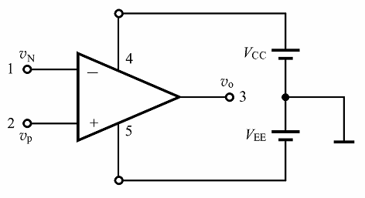
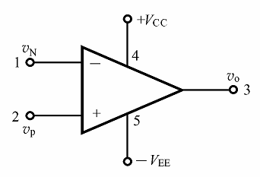
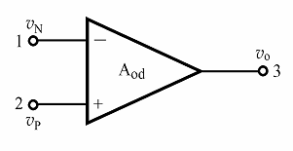
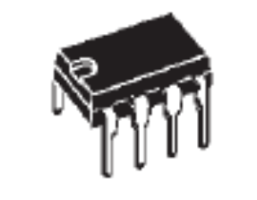


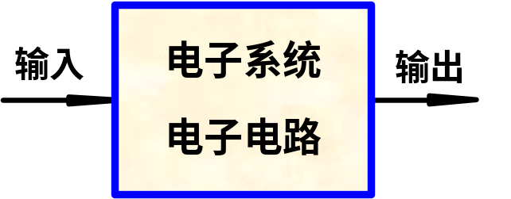
2.1 集成电路运算放大器
1. 集成电路运算放大器的内部组成单元
2. 运算放大器的电路模型
• 元件符号
供电直流电源
晶体管偏置在放大区;
两个电源端(一般隐含)
→差分放大
更多的端子：
集成运放μA741
μa741-ti.pdf

Slide 5
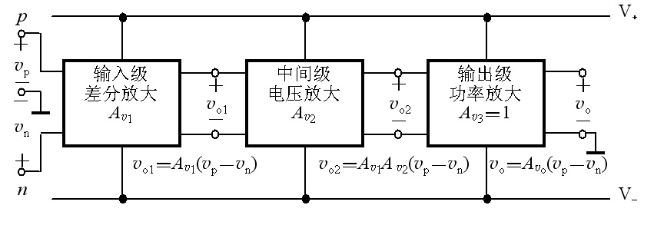
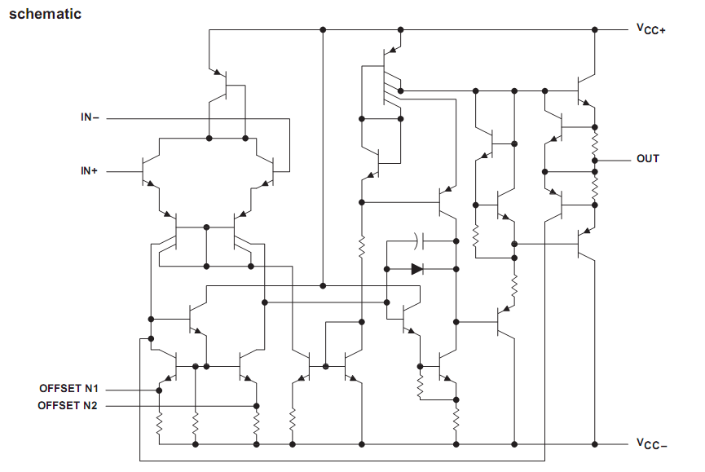
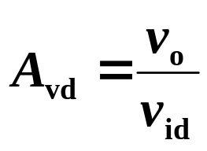
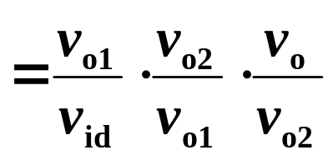

1. 集成电路运算放大器的内部组成单元
2.1 集成电路运算放大器
图2.1.1 集成运放内部结构框图
μa741-ti.pdf
问题1：集成运放具有什么特性？
组成: 3个放大串联 → 多级放大器。
问题1a：差分放大是什么功能？
问题1b：多级放大器的总增益是?
印象：高增益的多级电压放大电路(带差分功能)

Slide 6
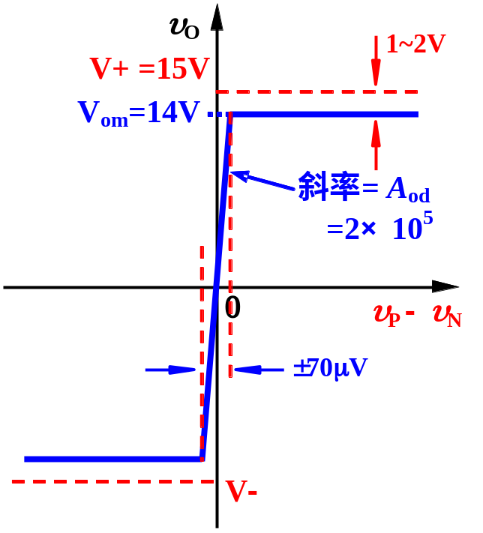
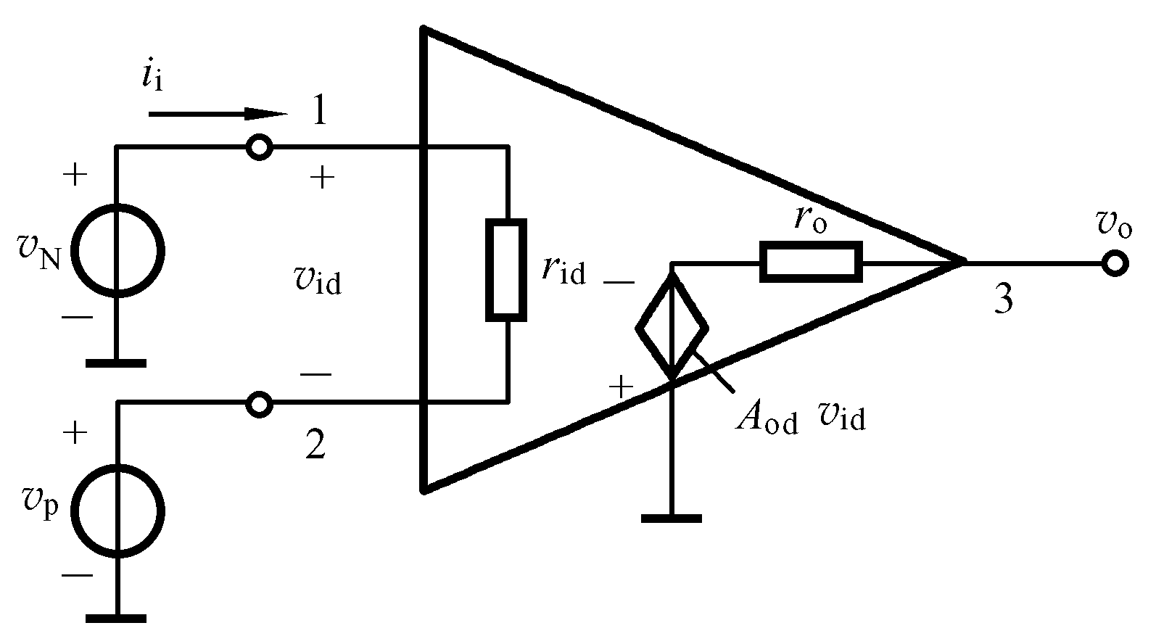


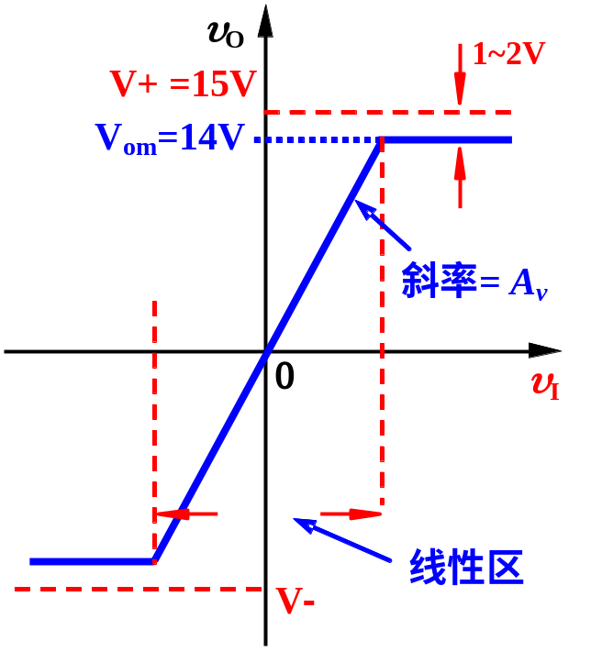
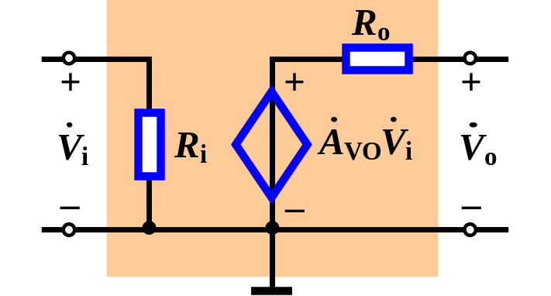
2. 运算放大器的电路模型
问题1：集成运放具有什么放大特性?
放大的线性边界条件?
−V_{om}＜ v_{o} ＜V_{om}
具有“比较理想的”电压放大特性
开环差模电压增益A_{od} ≥10⁵ (很高)
r_{i} 较大; r_{o} 较小

Slide 7

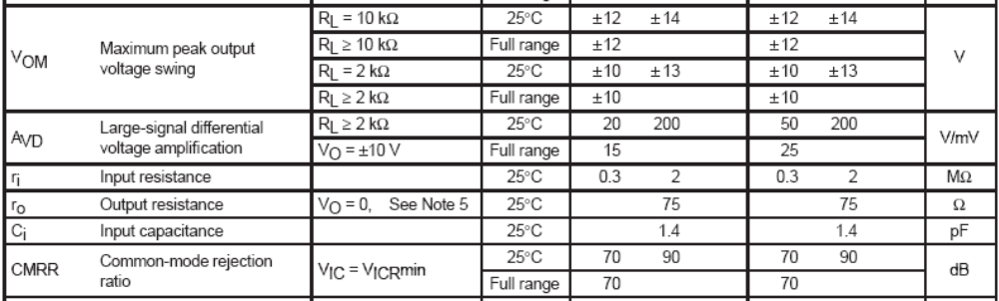
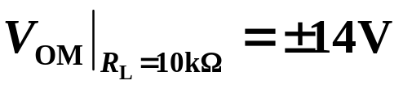
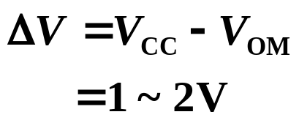
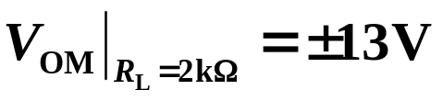


rail-to-rail运放

Slide 8
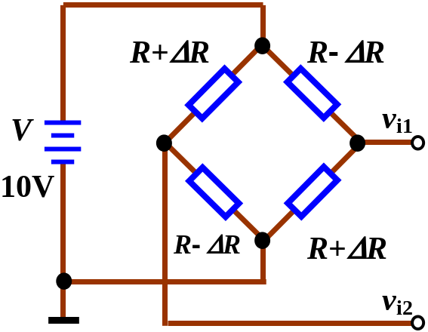
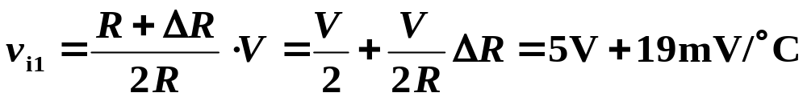
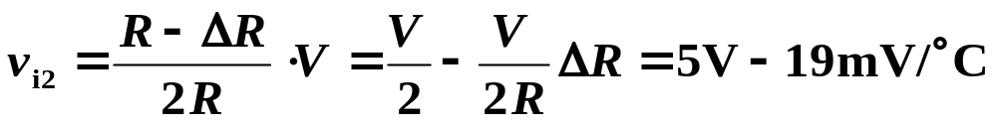
○ 差分的基本概念(几个名词)
• 差模输入信号与共模输入信号
差模
共模
误差
差模电压增益
共模电压增益
共模抑制比
• 差分功能：实现2个信号相减
线性电路、叠加原理
• 输入端命名
v_{P}－同相输入端；
v_{N}－反相输入端
• 应用背景：电桥测量
例如铂电阻测温
但电路实际情况
Notes:
应变片R=R0(1+KE)

Slide 9


2.2 理想运算放大器
问题2：集成运放电路的近似分析方法?
近似分析方法＝参数理想化(理想运放)
工作在非线性区 → 比较器 (10.8.1节)
(1)线性范围
若 v_{p}> v_{n}，则 v_{o}= +V_{om}=V＋
若 v_{p}< v_{n}，则 v_{o}= –V_{om}=V－
v_{o}饱和极限值=电源电压-2V
(2)电压增益
工作在线性区 → 放大(由负反馈保证)
(3)输出电阻
虚短
可不考虑负载效应(由电压负反馈保证)
(4)输入电阻
虚断
(5)其他

Slide 10
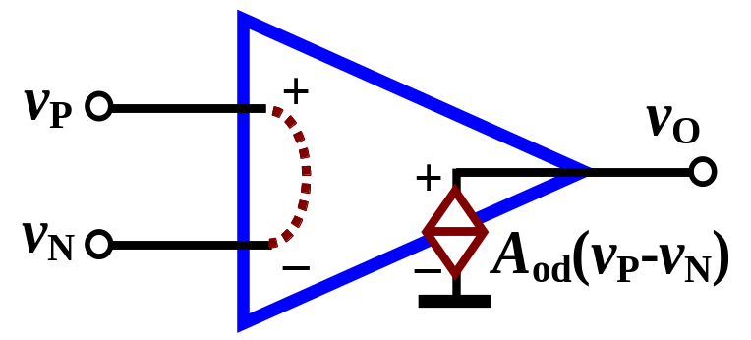

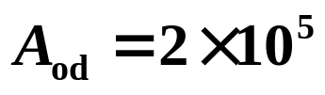





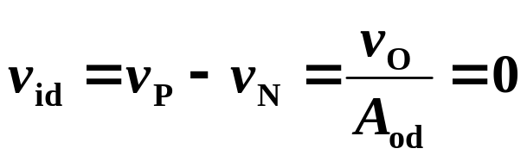
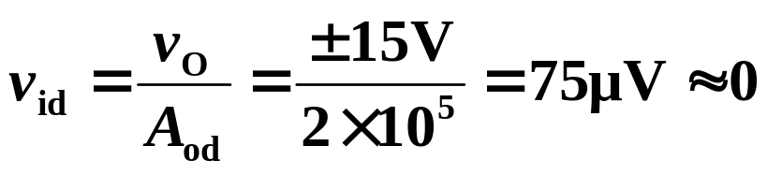
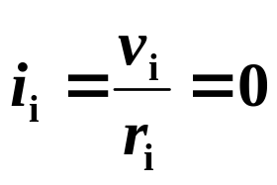
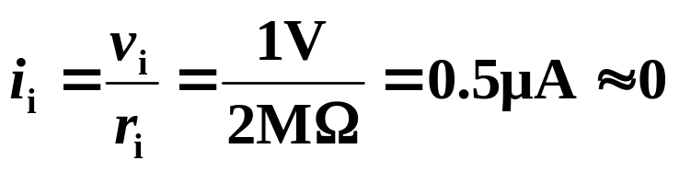
Ideal Parameters
The Operational Amplifier
Practical Specifications
工程近似方法
Analysis Method
Virtual short
可不考虑负载效应
Virtual open
Notes:
左图？

Slide 11
第2章 运算放大器
以器件为基础、以电子电路为手段，
实现：信号的产生、信号传输、信号处理

第1个
元器件
2.1 集成电路运算放大器
问题1：集成运放具有什么放大特性?
放大的线性边界条件?
1. 集成电路运算放大器的内部组成单元
• 差分电压放大器(性能比较理想)
• 线性边界 (V_{om}) ≈ 供电直流电压−2V
2. 运算放大器的电路模型
2.2 理想运算放大器
问题2：运放电路的分析方法？
2.3 基本线性运放电路

理想运放 → 运放电路的近似分析方法
• 理想运放 = 虚短、虚断
• 成立条件: 运放必须工作在线性区
2.3.1 同相放大电路
2.3.2 反相放大电路
问题3：运放电路的结构规律?
2.4 同相输入和反相输入
放大电路的其他应用

2.4.3 求和电路
2.4.1 求差电路
2.4.2 仪用放大器
2.4.4 积分电路和微分电路
(自学)
基本要求: 会利用“虚短”和“虚断”的概念，分析计算反相比例、同相比例、加、减、积分、微分等电路组成的各种运算电路。
Notes:
2012 — 修改(1)理顺思路(感觉有点乱)=在目录页加引导语和小结；(2)拟加入I/V,V/I转换电路；(3)加入综合设计例，如习题1.5.5

Slide 12
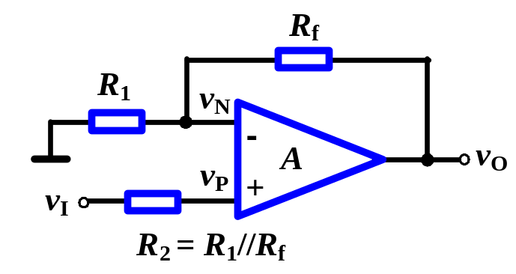
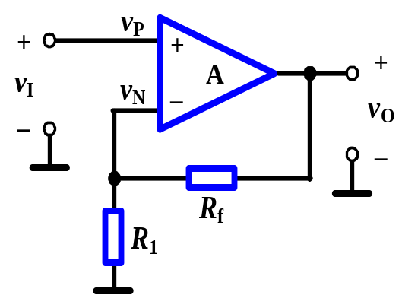
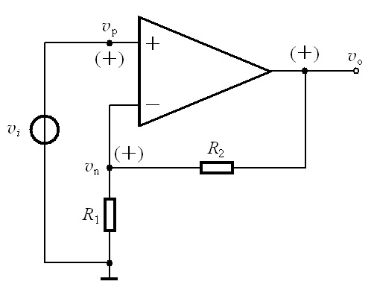
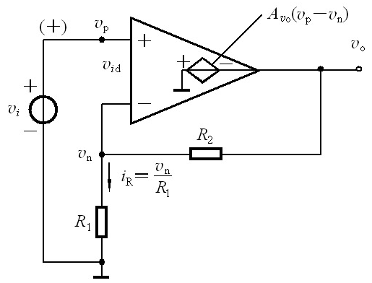
2.3.1 同相放大电路
2.3 基本线性运放电路
1. 基本电路
2. 负反馈的基本概念
3. 虚假短路
直流放大器
4. 几项技术指标的近似计算
平衡电阻(见7.6节)
(1) 电压增益A_{v}
(2) 输入电阻R_{i}
(3) 输出电阻R_{o}
5. 特例：电压跟随器
问题2：集成运放电路的近似分析方法? — 理想运放，虚短、虚短
条件：运放工作在线性区 → 实现放大(由负反馈保证)
问题3：常用的运放电路有什么结构规律？

Slide 13
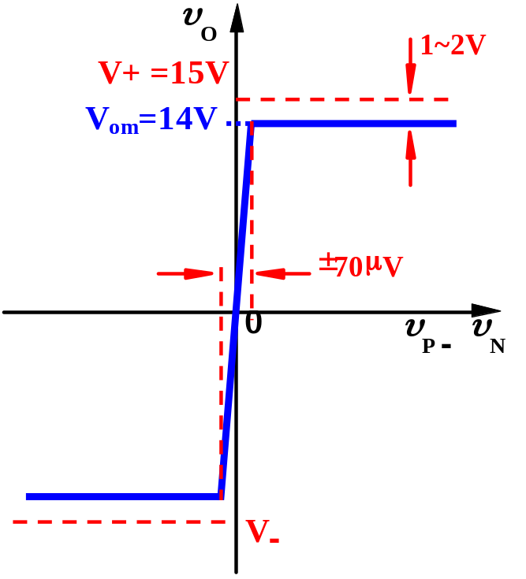

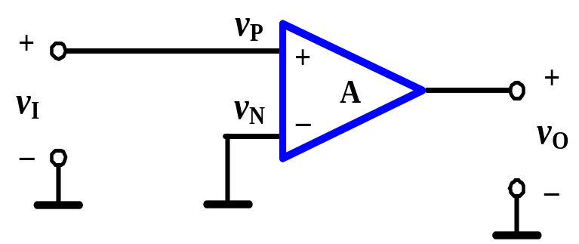
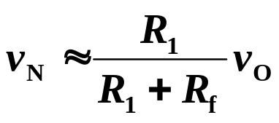
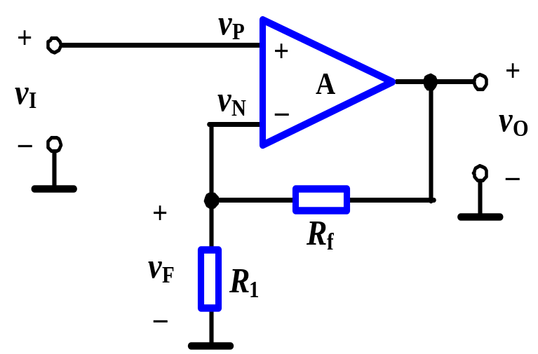
2. 负反馈的基本概念
2.3.1 同相放大电路
1. 基本电路
放大(线性应用)的条件－负反馈
必须引入负反馈，用v_{f} 抵消v_{i} ，使v_{id} < V_{im}，运放工作在线性区。
开环－无反馈
v_{id} = v_{P} − v_{N} = v_{P}(v_{I})
v_{O} = A_{od}( v_{P} − v_{N} ) = A_{od}v_{I}
闭环－有反馈
反馈－将放大电路输出量，通过某种方式送回到输入回路的过程。
+
+
反馈极性判断：瞬时极性法
瞬时电位变化极性——某时刻电位的斜率
−
+
v_{id} = v_{P} ↑ − v_{N} ↑
在同样的v_{P}(v_{I})下→ 引入反馈使净输入减小(相互抵消)→输出减小→增益减小→负反馈

Slide 14
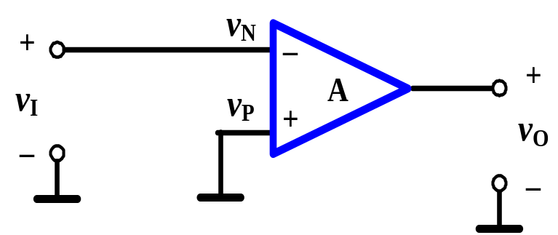
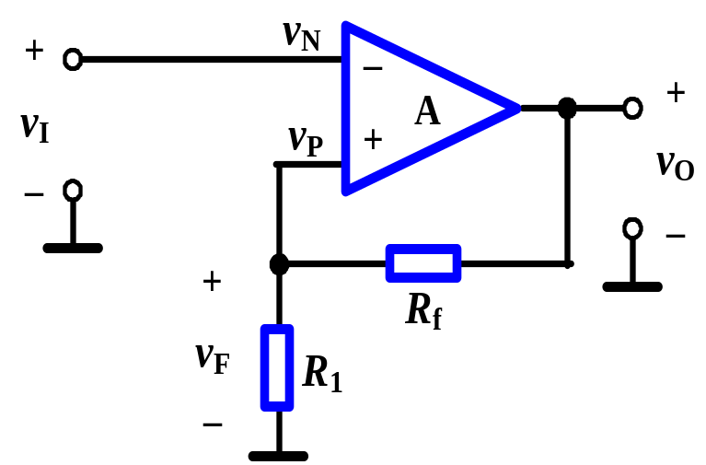
规律：单个运放，反馈引回反相输入端为负反馈
v_{d} = v_{P} − v_{N} = v_{P} = v_{I}
− v_{d} = v_{N} − v_{P} = v_{N} = v_{I}
+
+
+
-
−
−
+
-
v_{d} = v_{P} ↑ − v_{N} ↑ = v_{I} − v_{F}
→ 净输入减小（负反馈）
v_{d} = v_{N} ↑ − v_{P} ↓ = v_{I} ↑ − v_{F} ↓
→ 净输入增大（正反馈）

Slide 15


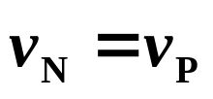




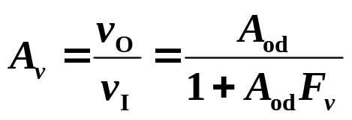
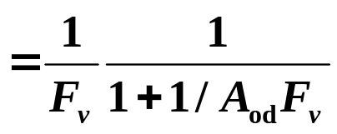
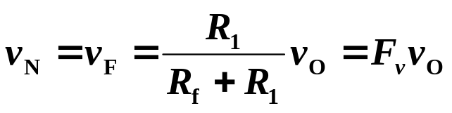
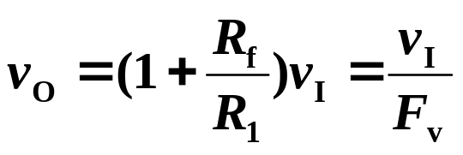
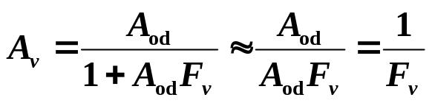
3. 虚假短路
2.3.1 同相放大电路
图中输出通过负反馈的作用，
使v_{n}自动地跟踪v_{p}，
即v_{p}≈v_{n}，或v_{id}＝v_{p}－v_{n}≈0。
这种现象称为虚假短路，简称虚短
1. 基本电路
2. 负反馈的基本概念
虚短的成立由负反馈保证！！
+
+
虚短
虚断
+
4. 几项技术指标的近似计算
(1) 电压增益A_{v}
近似计算的误差?
虚短：
代入v_{O} = A_{od}( v_{P} − v_{N} )得：
虚断:
A_{od}↑ → 误差↓
同相比例
一般说法－满足(1+A_{od}F_{v}) >>1时

Slide 16
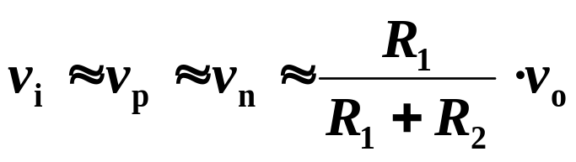
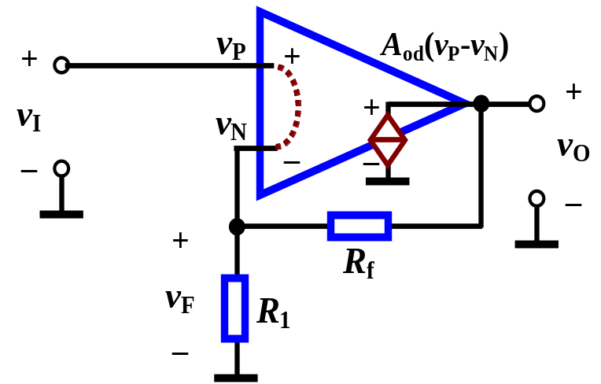
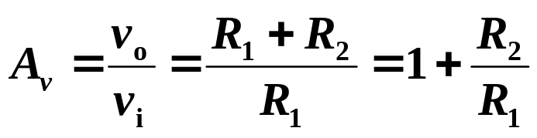
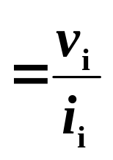

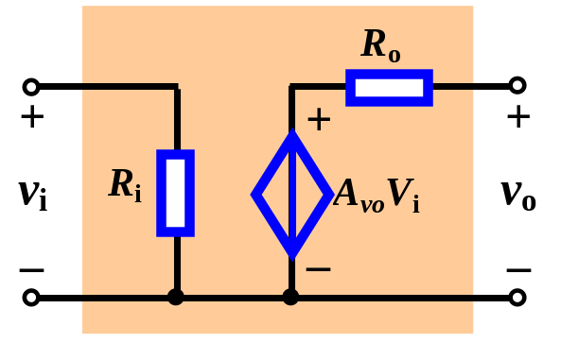

4. 几项技术指标的近似计算
2.3.1 同相放大电路
(1) 电压增益A_{v}
(2) 输入电阻R_{i}
根据虚断有i_{i} = i_{p}≈0，所以
(3) 输出电阻R_{o}
理由见负反馈8.3.4节
5. 特例：电压跟随器

Slide 17
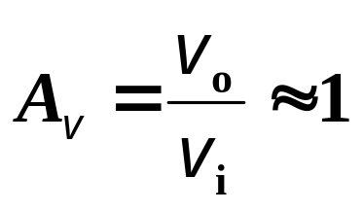
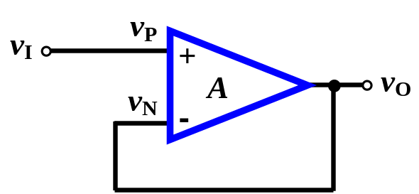
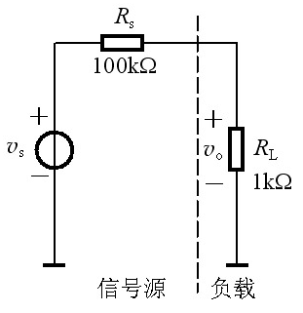



5. 特例：电压跟随器
2.3.1 同相放大电路
根据虚短和虚断有：v_{o}＝v_{n}≈ v_{p}＝ v_{i}
R_{f}＝0 or R₁＝∞
电压跟随器的作用举例
电压跟随器

Slide 18













结构的比较、分析方法小结
反相比例
同相比例
虚短：
(N点为虚地)
虚断:
差分电路1

Slide 19





2.3.2 反相放大电路
2.3 基本线性运放电路
1. 基本电路
2. 几项技术指标的近似计算
（1）电压增益A_{v}
(N点为虚地)
反相比例
（2）输入电阻R_{i}
（3）输出电阻R_{o} ≈ 0
例2.3.4 直流毫伏表电路(V/I)
特别注意！！虚短

Slide 20

2.3 基本线性运放电路
2.3.1 同相放大电路
2.3.2 反相放大电路
同相比例
反相比例
同相输入
反相输入
输出→反相输入端负反馈结构
差分输入 － 叠加原理求解
问题2：集成运放电路的近似分析方法? — 理想运放，虚短、虚短
条件：运放工作在线性区 → 实现放大(由负反馈保证)
问题3：常用的运放电路有什么结构规律？

Slide 21



2.4.1 求差电路
差分电路1
差分电路2
a. 利用虚短直接求解
b. 可利用叠加原理求解

Slide 22









2.4.1 求差电路
差分电路1
差分电路2
a. 利用虚短直接求解
虚短：
(N点不为虚地)
虚断:
由(1)得:

Slide 23







2.4.3 求和电路
反相比例
同相比例
反相加法
同相加法
a. 利用虚短直接求解
b. 可利用叠加原理求解
注意电路的变化和等效关系

Slide 24











2.4.3 求和电路
反相比例加法特点 ——结构简单，便于设计应用。
a. 利用虚短直接求解
反相比例加法
习题2.4.7
同相比例加法
反相器
新的电路结构—多级放大

Slide 25






(2) 单运放电路和多运放电路(多级放大)
图8.1.2
分析举例3
(1) 求v_{O} 表达式
(2) 说明A₁ , A₂各构成
什么功能电路。
解:
第一级A₁反相比例
新的电路结构——多级放大电路
第二级A₂反相加法
特点1：
利用反相信号求和，以实现减法运算
特点2：
输入电阻较小

Slide 26






分析举例4
集成运放均是理想的
(1) 求v_{O} 表达式
(2) 说明A₁ , A₂各构成
什么功能电路。
解:
第一级A₁同相比例
第二级A₂差分电路
具有高输入电阻的减法电路

Slide 27







分析举例5
集成运放均是理想的
求v_{O} 表达式
解:
不能分解为2个独立的部分，
只能用虚短断求解。
R_{W}
？？
(3) 减法与差分
加R_{W}，输出表达式？ R_{W}作用？
电阻配对

Slide 28






2.4.2 仪用放大器
2.4.1 求差电路
(3) 减法与差分
利用反相信号求和的减法电路
基本
差分电路
具有高输入电阻的减法电路
• 各有优劣－是选择的依据
• 实际问题－测量(仪用)放大器
差分

Slide 29














关于差分电路的讨论
为实现
电阻配对精度→共模抑制比
电阻配对
但增益调节麻烦
情况(1)配对良好
误差:运放不理想A_{oc} ≠0
情况(2)配对误差
误差:由于A_{od}很大,误差较大。

Slide 30








分析举例6
习题2.4.5
求电压增益表达式
解：
A₁、A₂为电压跟随器，
所以
对A₃利用虚短、虚断有
A₄为反相比例
解得：

Slide 31













2.4.2 仪用放大器
康2.4.2 仪用放大器
第一级A₁ 、A₂
第二级A₃差分减法电路
叠加原理
Notes:
Instrumentation Amplifier

Slide 32
第2章 运算放大器
以器件为基础、以电子电路为手段，
实现：信号的产生、信号传输、信号处理

第1个
元器件
2.1 集成电路运算放大器
问题1：集成运放具有什么放大特性?
放大的线性边界条件?
1. 集成电路运算放大器的内部组成单元
• 差分电压放大器(性能比较理想)
• 线性边界 (V_{om}) ≈ 供电直流电压
2. 运算放大器的电路模型
2.2 理想运算放大器
问题2：运放电路的分析方法？
2.3 基本线性运放电路

理想运放 → 运放电路的近似分析方法
• 理想运放 = 虚短、虚断
• 成立条件: 运放工作在线性区
2.3.1 同相放大电路
2.3.2 反相放大电路
问题3：运放电路的结构规律?
2.4 同相输入和反相输入
放大电路的其他应用

• 负反馈结构 保证虚短、虚断成立
• 基本电路(模块): 同相比例, 反相比例
2.4.3 求和电路
• 基本模块的变化电路 → 虚短虚断
2.4.1 求差电路
• 多输入信号的电路 → 叠加原理
2.4.2 仪用放大器
• 基本模块的组合:
分析策略: 化整为零 (多级放大)
2.4.4 积分电路和微分电路
(自学)
基本要求: 会利用“虚短”和“虚断”的概念，分析计算反相比例、同相比例、加、减、积分、微分等电路组成的各种运算电路。
Notes:
2012 — 修改(1)理顺思路(感觉有点乱)=在目录页加引导语和小结；(2)拟加入I/V,V/I转换电路；(3)加入综合设计例，如习题1.5.5

Slide 33
其他应用分析举例
2.4.3 加法电路
2.4.1 减法电路
电路(1)
电路(2)
均由下方2个基本电路变化而得
(1) 同相比例与反相比例的比较
(2) 单运放电路和多运放电路(多级放大)
下面讨论性能上的差异
(3) 减法与差分
2.4.1 求差电路
2.4.2 仪用放大器
2.3.1 同相放大电路
2.3.2 反相放大电路

Slide 34






(1) 同相比例与反相比例的比较
比较1. 同相比例与反相比例
比较2. 输入电阻？
小
大
比较3. 输出电阻R_{o} = 0
理由见负反馈，第8.3.4节
比较4. 运放的共模输入电压
对运放K_{CMR} 要求较高
特例
有虚地 —— 设计简单
电压跟随器

Slide 35













分析举例1
用低阻值电阻实现高电压增益的反相比例运算（例2.3.3）
设计要求：
R_{i} = 1MΩ ，A_{V} = -100
i₁
解：
R₁ = R_{i} = 1MΩ
R_{f} 太大，造成反馈太弱；
元件购买不易；

Slide 36






分析举例1
为了用低值电阻实现高电压增益的反相比例运算（习题8.1.9）
设计要求：
R_{i} = 1MΩ ，A_{V} = -100
i₁
取：
解：
R₂ = R₁ = R_{i} = 1MΩ
R₄ = 99kΩ
R₃ = 1kΩ
注意R₂和R₃的并联关系
R₂ >> R₃ ,R₄ (kΩ)

Slide 37








分析举例2
理想运放构成的电路如图所示，该电路采用了自举扩展的方法提高电路的输入阻抗。
(1) 求闭环增益A_{vf} = v_{o}/ v_{i} ；
(2) 当满足(R−R₁)/R ≈ 0.05%时，
求电路的输入阻抗R_{if} ＝？
(-)
(+)
解: (1) 由A₁的虚短、虚断得：
(+)
(-)
(+)
(2) 由R_{i}的定义式得：
R₁ = 20kΩ
因A₂构成反相比例，所以：
Notes:
第1次课到此（未讲）

Slide 38
第2章 运算放大器
以器件为基础、以电子电路为手段，
实现：信号的产生、信号传输、信号处理

第1个
元器件
2.1 集成电路运算放大器
问题1：集成运放具有什么放大特性?
放大的线性边界条件?
1. 集成电路运算放大器的内部组成单元
• 差分电压放大器(性能比较理想)
• 线性边界 (V_{om}) ≈ 供电直流电压
2. 运算放大器的电路模型
2.2 理想运算放大器
问题2：运放电路的分析方法？
2.3 基本线性运放电路

理想运放 → 运放电路的近似分析方法
• 理想运放 = 虚短、虚断
• 成立条件: 运放工作在线性区
2.3.1 同相放大电路
2.3.2 反相放大电路
问题3：运放电路的结构规律?
2.4 同相输入和反相输入
放大电路的其他应用

• 负反馈结构 保证虚短、虚断成立
• 基本电路(模块): 同相比例, 反相比例
2.4.3 求和电路
• 基本模块的变化电路 → 虚短虚断
2.4.1 求差电路
• 多输入信号的电路 → 叠加原理
2.4.2 仪用放大器
• 基本模块的组合:
分析策略: 化整为零 (多级放大)
2.4.4 积分电路和微分电路
(自学)
基本要求: 会利用“虚短”和“虚断”的概念，分析计算反相比例、同相比例、加、减、积分、微分等电路组成的各种运算电路。
Notes:
2012 — 修改(1)理顺思路(感觉有点乱)=在目录页加引导语和小结；(2)拟加入I/V,V/I转换电路；(3)加入综合设计例，如习题1.5.5

Slide 39
0.3 课程内容与学时安排（第6版）
0 课程介绍
模电要学什么？
重点章
共：54学时+2机动
1 绪论 (3h)
放大的基本概念

2 运算放大器 (5h)
放大电路的基本应用电路 —— 集成运放线性工作
3 二极管及其基本电路 (4h)
核心、基础

4 场效应三极管FET及其放大电路 (8h)
5 双极结型三极管BJT及其放大电路 (4h)
6 频率响应 (4h)
分立元件放大电路
内部构成和分析方法
集成运放内部组成
9 功率放大电路 (3h)
7 模拟集成电路 (7h)

8 反馈放大电路 (7h)
运放线性使用规则和4种应用模板
逐步完善
放大电路

10 信号处理与信号产生电路 (6h)
模电其它常用功能电路
11 直流稳压电源 (3h)
1个电路
放大电路
核心内容
(关键词)
集成运放
2个器件
BJT
三极管
FET

Slide 40
注意：以下为草稿！！

Slide 41
第2章 运算放大器
以器件为基础、以电子电路为手段，
实现：信号的产生、信号传输、信号处理

第1个
元器件
2.1 集成电路运算放大器
问题1：集成运放具有什么放大特性?
放大的线性边界条件?
1. 集成电路运算放大器的内部组成单元
• 差分电压放大器(性能比较理想)
• 线性边界 (V_{om}) ≈ 供电直流电压
2. 运算放大器的电路模型
2.2 理想运算放大器
问题2：运放电路的分析方法？
2.3 基本线性运放电路

理想运放 → 运放电路的近似分析方法
• 理想运放 = 虚短、虚断
• 成立条件: 运放工作在线性区
2.3.1 同相放大电路
2.3.2 反相放大电路
问题3：运放电路的结构规律?
2.4 同相输入和反相输入
放大电路的其他应用

• 负反馈结构 保证虚短、虚断成立
• 基本电路(模块): 同相比例, 反相比例
2.4.3 求和电路
• 基本模块的变化电路 → 虚短虚断
2.4.1 求差电路
• 多输入信号的电路 → 叠加原理
2.4.2 仪用放大器
• 基本模块的组合:
分析策略: 化整为零 (多级放大)
2.4.4 积分电路和微分电路
基本要求: 会利用“虚短”和“虚断”的概念，分析计算反相比例、同相比例、加、减、积分、微分等电路组成的各种运算电路。
Notes:
2012 — 修改(1)理顺思路(感觉有点乱)=在目录页加引导语和小结；(2)拟加入I/V,V/I转换电路；(3)加入综合设计例，如习题1.5.5

Slide 42










2.4.4 积分电路和微分电路
RC高通电路
RC低通电路
高通和低通－频域特性
积分和微分－时域特性
分析电路，写传递函数A_{V}(s)
频率响应表达式
输出信号时域表达式

Slide 43














2.4.4 积分电路和微分电路
反相比例电路
由“虚短、虚断”，得
由“虚短、虚断”，得
对高频噪声特别敏感，以致输出噪声可能完全淹没微分信号。
反相积分运算

Slide 44








2.4.4 积分电路和微分电路
反相比例电路
方法二： 令C → Z_{C} = 1/sC，求传递函数

Slide 45





分析举例7
习题2.4.12
用方法二较方便

Slide 46




• 积分应用
2.4.4 积分电路和微分电路
 阶跃响应 —— 产生斜坡电压
v_{S}
V_{S}
恒流充电!
t
0
积分时限
v_{O}
=0.05秒
T_{M}
t
设V_{om}=15V, V_{S}=+3V,
R=10kΩ , C=1μF
0
-V_{om}

Slide 47






 方波 → 三角波
2.4.4 积分电路和微分电路
• 积分应用
v_{S}
t
0
v_{O}
• 微分应用
t
0
 移相

Slide 48
0.4 课程内容与学时安排 （第6版）
重点章
共：52学时
1 绪论 (2h)
放大的基本概念

2 运算放大器 (3h)
放大电路的基本应用电路 —— 集成运放线性工作
3 二极管及其基本电路 (5h)
核心、基础

4 场效应三极管FET及其放大电路 (10h)
5 双极结型三极管BJT及其放大电路 (5h)
6 频率响应 (4h)
分立元件放大电路
内部构成和分析方法
7 模拟集成电路 (7h)

8 反馈放大电路 (7h)
线性使用的条件

10 信号处理与信号产生电路 (6h)
模电的常用功能电路
11 直流稳压电源 (4h)
逐步完善
放大电路
9 功率放大电路 (3h)
1个电路
放大电路
核心内容
(关键词)
集成运放
2个器件
BJT
三极管
FET

Slide 49
基本要求
第2章 运算放大器
问题1：集成运放具有什么特性？
  掌握集成运算放大器的基本性能
问题2：集成运放电路的近似分析方法?
  会利用“虚短”和“虚断”的概念，
问题3：常用的运放电路有什么结构规律？
  分析计算反相比例、同相比例、加、减、积分、微分等电路组成的各种运算电路

Slide 50






例2.3.4直流毫伏表电路
当R₂>> R₃时，
（1）试证明V_{s}＝( R₃R₁/R₂ ) I_{M}
（2）R₁＝R₂＝150kΩ，R₃＝1kΩ，输入信号电压V_{s}＝100mV时，通过毫伏表的最大电流I_{m(max)}＝？
解（1）
由虚短有 V_{N} = V_{P} = 0
（2）代入数据计算即可
根据虚断有 I_{I} = I_{N} = 0
设计直流毫伏表：
输入信号0～100mV，显示一般选择mA表或μA表。
R₂和R₃相当于并联，
故 –I₂R₂ = R₃ (I₂ - I_{M} )
所以
当R₂>> R₃时，V_{S} ≈ ( R₃R₁/R₂ ) I_{M}

Slide 51










9.5.1 Current-to-Voltage Converter
9.5 Op-Amp Applications
均为反相比例电路
习题2.3.4
所以, i₁≈ i_{S} , 可忽略R_{S}影响
9.5.2 Voltage-to-Current Converter
为同相比例电路
R_{L}不接地(悬浮)，使用不方便

Slide 52











9.5 Op-Amp Applications
9.5.2 Voltage-to-Current Converter
负反馈
Virtual short
Virtual open
正反馈
压控
电流源
稳定工作条件：

Slide 53
第2章 运算放大器
理想放大 ← 放大外特性

集成运放基本应用-线性部分
第1个
元器件
2.1 集成电路运算放大器
问题1：集成运放具有什么放大特性?
放大的线性边界条件?
1. 集成电路运算放大器的内部组成单元
• 差分电压放大器(性能比较理想)
• 高增益 — 多级放大电路
• 线性边界 ≈ 供电直流电源(V_{om})
2. 运算放大器的电路模型
2.2 理想运算放大器
2.3 基本线性运放电路
问题2：什么是理想运放？

理想运放 → 运放电路的近似分析方法
• 理想运放 = 虚短、虚断
• 成立条件：运放工作在线性区
2.3.1 同相放大电路
2.3.2 反相放大电路
2.4 同相输入和反相输入
放大电路的其他应用
问题3：运放常用放大电路有什么结构规律?
运放电路的分析方法？

• 负反馈结构 保证虚短、虚断成立
2.4.3 求和电路
• 基本电路(模块): 同相比例, 反相比例
2.4.1 求差电路
• 基本模块的变化电路 → 虚短虚断
2.4.2 仪用放大器
• 多输入信号的电路 → 叠加原理
2.4.4 积分电路和微分电路
• 模块化: 电子系统组成一般规律
分析策略: 化整为零
其他应用分析举例
Notes:
2012 — 修改(1)理顺思路(感觉有点乱)=在目录页加引导语和小结；(2)拟加入I/V,V/I转换电路；(3)加入综合设计例，如习题1.5.5

Slide 54














习题1.5.5
有以下三种放大电路备用：
(1)高输入电阻型：R_{i1}=1MΩ，A_{vo1}=10，R_{o1}=10kΩ；
(2)高增益型：R_{i2}=10kΩ，A_{vo2}=100，R_{o2}=1kΩ；
(3)低输出电阻型：R_{i3}=10kΩ，A_{vo3}=1，R_{o3}=20Ω。
用这三种放大电路组合，设计一个能在100Ω负载电阻上提供至少0.5W功率的放大器。己知信号源开路电压为30mV(有效值)，内阻为R_{s}= 0.5MΩ。
解：(a)确定设计要求
源电压增益
(b)设计(综合)
(c)验证(分析)
修改设计
需选取放大电路(1)(2)串联(多级放大)
依据：理想电压放大电路R_{i} = ∞、R_{o} = 0

Slide 55
2.4 同相输入和反相输入
放大电路的其他应用
2.4.3 求和电路
2.4.1 求差电路
2.4.2 仪用放大器
2.4.4 积分电路和微分电路
问题2：集成运放电路的近似分析方法?
(a) 虚短、虚断，工程近似分析方法
(b) 叠加原理，对于多输入信号的电路
(c) 模块化，化整为零，电子系统组成原则
问题3：常用的运放电路有什么结构规律？
(a) 负反馈结构
(b) 基本电路：同相比例、反相比例

Slide 56
第2章 运算放大器
2.1 集成电路运算放大器
1. 集成电路运算放大器的内部组成单元
2. 运算放大器的电路模型
2.2 理想运算放大器
2.3 基本线性运放电路
2.3.1 同相放大电路
2.3.2 反相放大电路
2.4 同相输入和反相输入放大电路的其他应用
2.4.3 求和电路
2.4.1 求差电路
2.4.2 仪用放大器
2.4.4 积分电路和微分电路
问题1：集成运放具有什么特性？
问题2：集成运放电路的近似分析方法?
问题3：常用的运放电路有什么结构规律？

Slide 57


2.1 集成电路运算放大器
• 元件符号
供电直流电源
晶体管偏置在放大区
两个电源端(一般隐含)
更多的端子：
集成运放μA741
• 差分的基本概念
1. 集成电路运算放大器的内部组成单元
2. 运算放大器的电路模型
μa741-ti.pdf

Slide 58



2.1 集成电路运算放大器
○ 元件符号
供电直流电源
晶体管偏置在放大区
两个电源端(一般隐含)
+
+
v_{i1}
+
v_{o}
v_{i2}
-
-
-
○ 差分的基本概念
1. 集成电路运算放大器的内部组成单元
2. 运算放大器的电路模型

Slide 59



○ 差分的基本概念
+
+
+
集成运放符号
v_{i1}
+
-
v_{o}
v_{i2}
-
-
-
• 差分功能：实现2个信号相减
线性电路、叠加原理
• 输入端命名
v_{P}(v_{i1})－同相输入端；
v_{N}(v_{i2})－反相输入端
• 应用背景：电桥测量
例如铂电阻测温
但实际输出为
Notes:
应变片R=R0(1+KE)

Slide 60
○ 差分的基本概念
• 差模与共模输入信号
差模
+
+
共模
+
v_{i1}
+
-
v_{o}
v_{i2}
-
误差
-
-
差模电压增益
共模电压增益
共模抑制比
• 差分功能：实现2个信号相减
线性电路、叠加原理
• 输入端命名
v_{P}(v_{i1})－同相输入端；
v_{N}(v_{i2})－反相输入端
• 应用背景：电桥测量
例如铂电阻测温
但实际输出为

Slide 61
2.1 集成电路运算放大器
• 元件符号
供电直流电源
晶体管偏置在放大区
两个电源端(一般隐含)
更多的端子：
集成运放μA741
• 差分的基本概念
1. 集成电路运算放大器的内部组成单元
2. 运算放大器的电路模型
ua741-ti.pdf

Slide 62
1. 集成电路运算放大器的内部组成单元
2.1 集成电路运算放大器
图2.1.1 集成运放内部结构框图
结论：高增益的多级电压放大电路(带差分功能)
问题1：集成运放具有什么特性？
组成：3个放大器串联 → 多级放大器。
问题1b：多级放大器的总增益是?
问题1a：差分放大是什么功能？
差模电压增益
差模信号

Slide 63
2.1 集成电路运算放大器
2. 运算放大器的电路模型
差分电压放大电路(高增益)
问题1：集成运放具有什么放大特性?
放大的线性边界条件?
具有比较理想的放大特性
实际运放通常有：
开环差模电压增益 A_{od} ≥10⁵ (很高)
输入电阻 r_{i} ≥ 10⁶Ω （较大）
电压传输特性
输出电阻 r_{o} ≤ 100Ω （较小）
• 线性工作区(放大区)
放大的线性边界条件:
-V_{om}＜ v_{o} ＜V_{om}
• 非线性工作区
▪ 当A_{od}(v_{id}) ≥V＋ 时 v_{o} ＝ V_{om} ≈ V＋
▪ 当A_{od}(v_{id}) ≤ V₋ 时 v_{o} ＝－V_{om} ≈ V₋

Slide 64
2. 运算放大器的电路模型
2.1 集成电路运算放大器
电压放大电路
差分电压放大电路
(高增益)

Slide 65
2.1 集成电路运算放大器
2. 运算放大器的电路模型
电压放大电路
差分电压放大电路
(高增益)
电压传输特性

Slide 66
其他应用分析举例
2.4.3 加法电路
2.4.1 减法电路
电路(1)
电路(2)
分析方法：
均由下方2个基本电路变化而得
1. 利用虚短直接求输出电压表达式
下面讨论性能上的差异
2. 利用叠加原理求输出电压的表达式
帮助记忆公式！！！
注意：电路的等效变换
2.3.1 同相放大电路
2.3.2 反相放大电路

Slide 67
关于差分式电路的讨论
2.4.2 仪用放大器
为实现
(1)电阻要配对
增益调节麻烦
(2)无虚地
电阻配对精度——共模抑制比
(3)输入电阻不等
串联负反馈和并联负反馈

